Slide 2
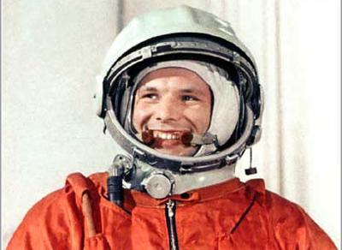
12 апреля 1961 года с космодрома Байконур впервые в мире стартовал космический корабль «Восток», с пилотом-космонавтом Юрием Алексеевичем Гагариным на борту.

Slide 3
За этот подвиг ему было присвоено звание Героя Советского Союза.
Начиная с 12 апреля 1962 года день полёта Гагарина в космос был объявлен праздником —
Днём космонавтики.

Slide 4
ШКОЛЯРЫ В КОСМОСЕ

Slide 5
ПРЕКРАСНАЯ ПЛАНЕТА

Slide 6
Обл_т _в З___ю в к_р__ле –
с__т__ке, я ув_д_л, к_к пр____сна н_ш_ п____та!

Slide 7
Облетев Землю в корабле – спутнике, я увидел, как прекрасна наша планета!
Ю.А. Гагарин

Slide 8
Вид Земли с поверхности Луны
Вид Луны
с поверхности Земли

Slide 9
ПОЛЕТ НА ЛУНУ

Slide 10
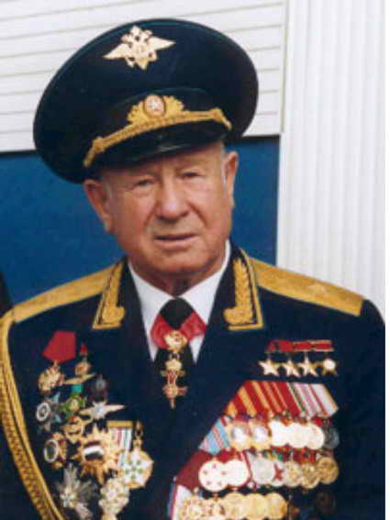
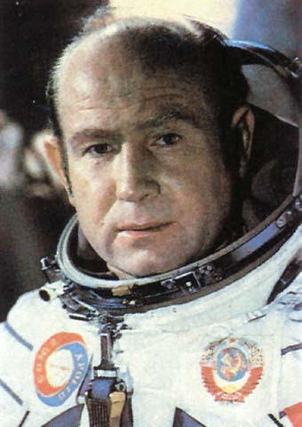
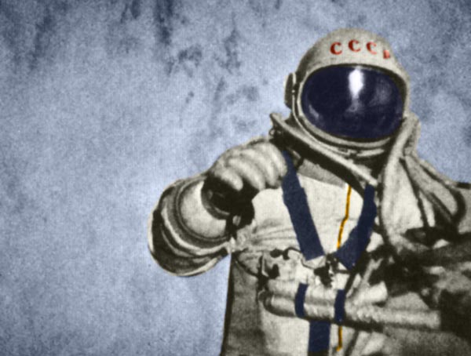
18 марта1965 года с борта космического корабля «Восход-2» Алексей Архипович Леонов совершил первый выход в открытый космос.

Slide 11
ВЫХОД В ОТКРЫТЫЙ КОСМОС

Slide 13
БОЛЬШАЯ МЕДВЕДИЦА

Slide 14
ЗАВТРАК КОСМОНАВТА

Slide 15
БЕСКРАЙНЯЯ ВСЕЛЕННАЯ

Slide 16
ДОСТАВКА НА МКС

Slide 17
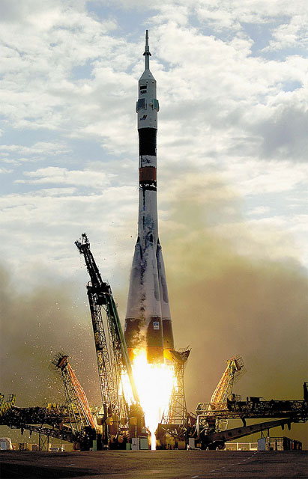

Slide 18
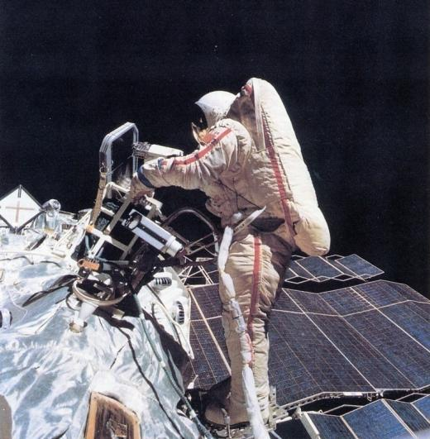
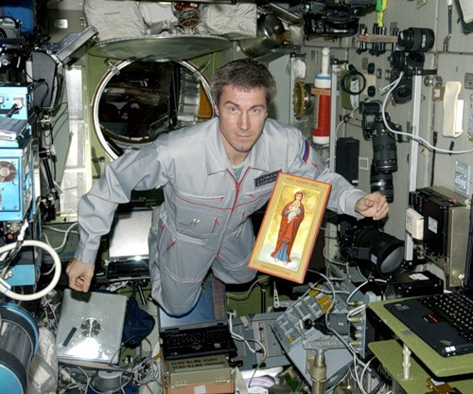

Slide 19
2011 год – Год космонавтики

